Slide 1



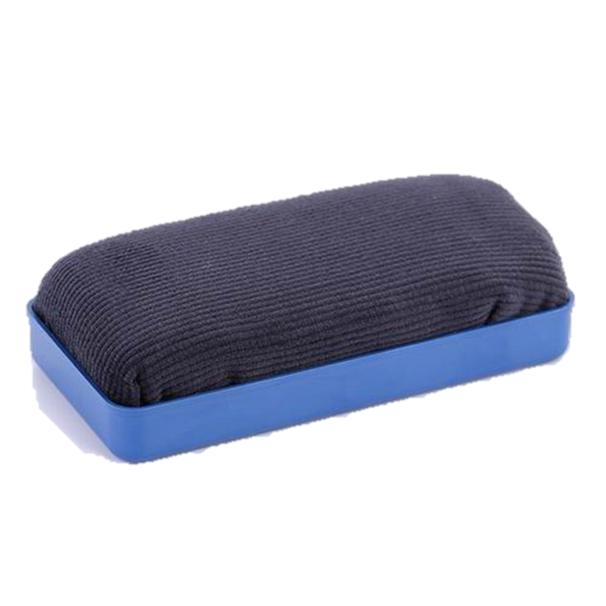

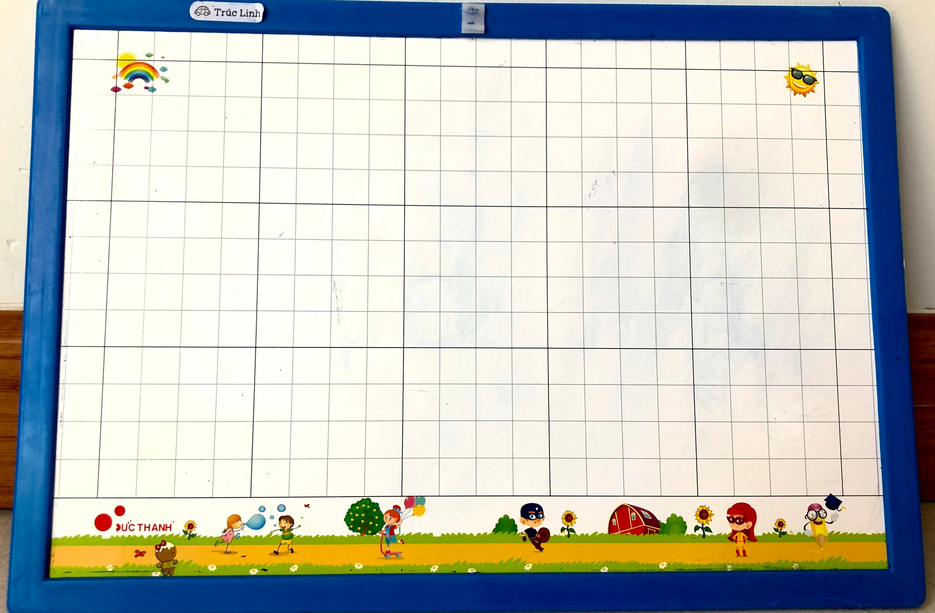
Chuẩn bị
Notes:
GV cứ chiếu sẵn khi giờ học chưa bắt đầu cho HS chuẩn bị nhé!

Slide 2
TOÁN 1

Slide 3

Notes:
Dành cho HS 30 giây để HS ổn định, ngồi đẹp.

Slide 4
KHỞI ĐỘNG

Slide 5







Cuộc tranh tài
bắt đầu!
Tớ là người
nói đúng!
Tớ là người
nói đúng!
Tớ là người nói đúng!
Notes:
Các con vật đều cho rằng mình trả lời đúng
Vậy chúng ta hãy cũng phân giải giúp bác Gấu nhé!

Slide 6





5 + 5 = ?
0
10
5
Notes:
Click vào các con vật để ra đáp án

Slide 7
1 + 6 = ?
7
5
8
Notes:
Click vào các con vật để ra đáp án

Slide 8
1 + 9 = ? + 1
10
8
9
Notes:
Click vào các con vật để ra đáp án
Nếu muốn thêm câu hỏi thì GV nhân đôi các slide lên nhé

Slide 9

Chủ đề 3:
PHÉP CỘNG TRONG
PHẠM VI 10
BÀI 11
PHÉP TRỪ TRONG PHẠM VI 10
Trang 68

Slide 10


BỚT ĐI CÒN LẠI MẤY?

Slide 11


Bớt đi còn lại mấy?
a)
Bớt 1 quả
còn lại mấy quả?
“bớt” nghĩa là ta
thực hiện phép trừ.
6 quả cam, bớt 1 quả
còn 5 quả.
6 - 1 = ?
5
Sáu trừ một bằng năm.
Dấu trừ: -

Slide 12

b)
5 - 2 = ?
3
Năm trừ hai bằng ba.
Notes:
GV nên cho HS nêu đề toán nhé

Slide 13
“Bớt” nghĩa là ta
thực hiện phép trừ.

Slide 14

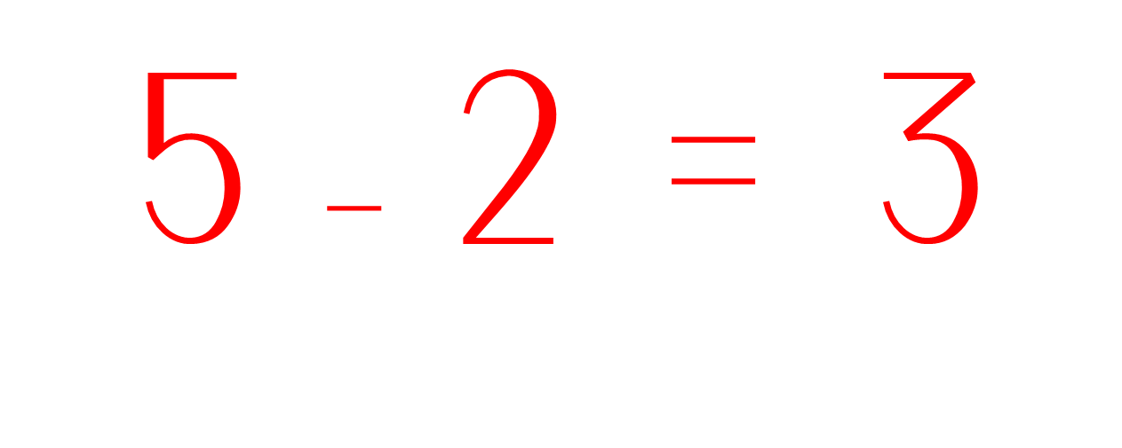

5 – 2 = 3
–
Notes:
Viết dấu trừ vào bảng con

Slide 15


Slide 16

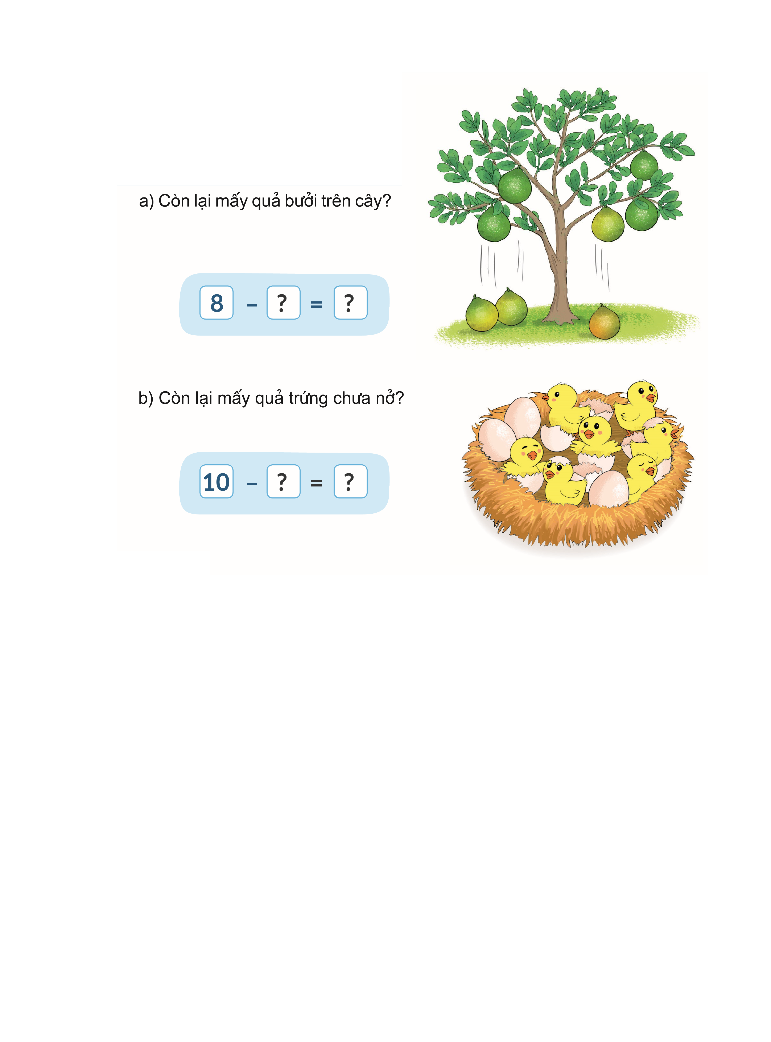



1
a) Còn lại mấy quả bưởi trên cây?
3
5
Đố các bạn còn lại bao nhiêu quả bưởi trên cây?
Notes:
Click hoặc enter để bưởi rơi xuống. Sau đó yêu cầu hs nêu đề toán
Rồi hd hs điền vào ô

Slide 17

b) Còn lại mấy quả trứng chưa nở?
7
3
Đố các bạn còn lại bao nhiêu quả trứng chưa nở?

Slide 18
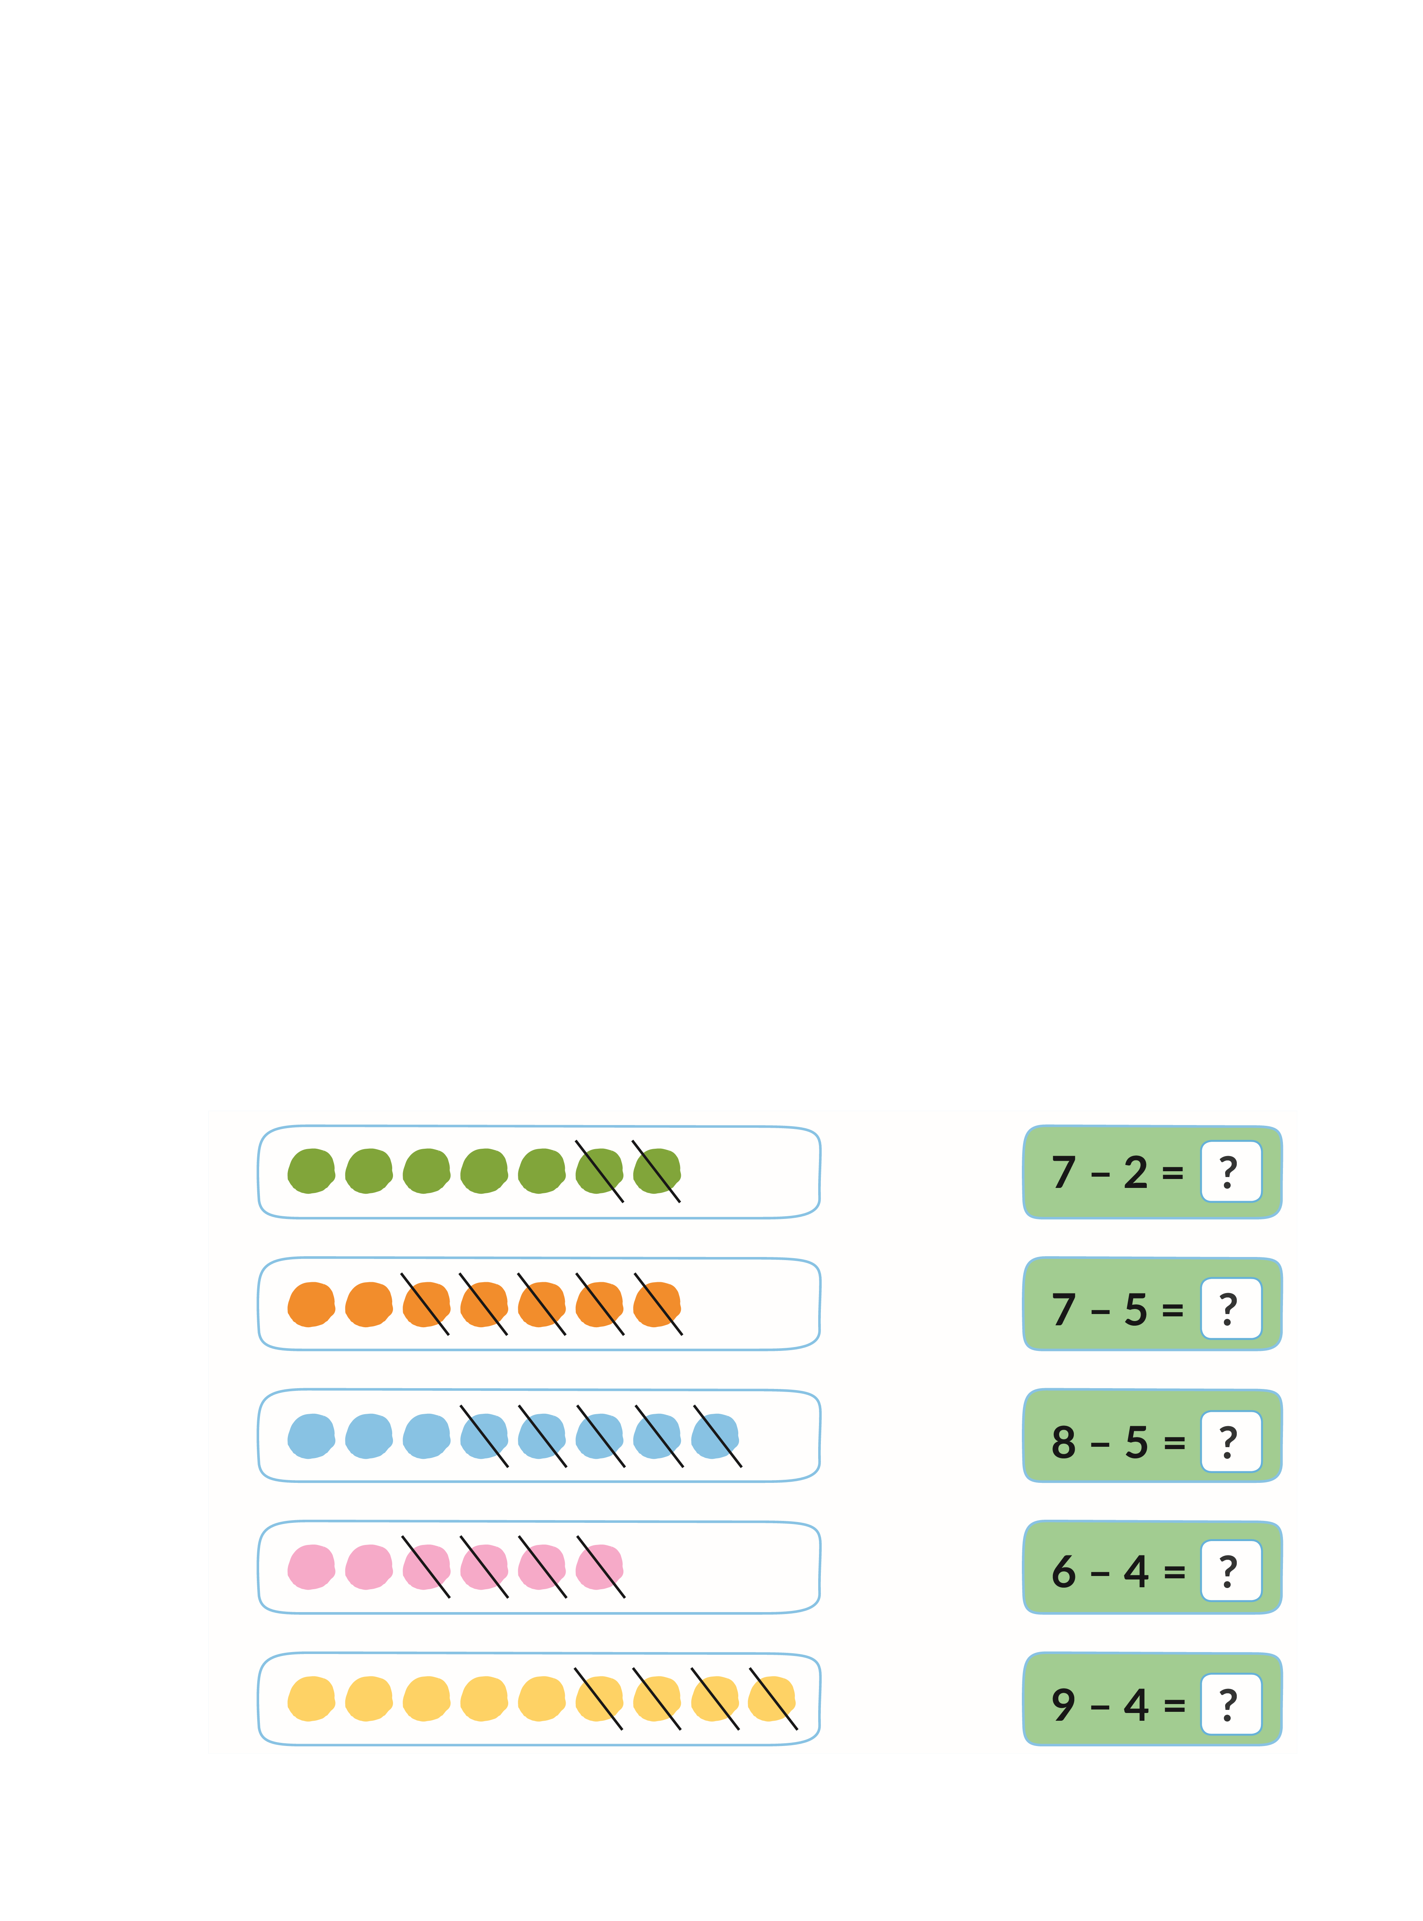
2
Số?
5
2
3
2
5
Notes:
Sách tham khảo

Slide 19
VẬN DỤNG
CÙNG THỰC HIỆN THỬ THÁCH CỦA GIÁO VIÊN NHÉ!
Notes:
Gv LINH ĐỘNG ĐƯA RA TÌNH HUỐNG THỰC TẾ
Kho ppt Phan Linh_0916.604.268
Tác giả bộ ppt Toán + TV SGK mới: Phan Thị Linh – Đà Nẵng
Sđt lh: 0916.604.268
+ Zalo: 0916.604.268
+ Facebook cá nhân: https://www.facebook.com/nhilinh.phan/
+ Nhóm chia sẻ tài liệu: https://www.facebook.com/groups/443096903751589
Hãy liên hệ chính chủ sản phẩm để được hỗ trợ và đồng hành trong suốt năm học nhé!

Slide 20

DẶN DÒ
Notes:
Kho ppt Phan Linh_0916.604.268
Tác giả bộ ppt Toán + TV SGK mới: Phan Thị Linh – Đà Nẵng
Sđt lh: 0916.604.268
+ Zalo: 0916.604.268
+ Facebook cá nhân: https://www.facebook.com/nhilinh.phan/
+ Nhóm chia sẻ tài liệu: https://www.facebook.com/groups/443096903751589
Hãy liên hệ chính chủ sản phẩm để được hỗ trợ và đồng hành trong suốt năm học nhé!

Slide 21

Người soạn : Phan Thị Linh
Năm sinh : 1990
Đơn vị công tác :
LH : 0916.604.268
Email : linhpt33@fe.edu.vn
Thân chào Quý Thầy Cô!
Người soạn rất mong nhận được phản hồi và góp ý từ Quý Thầy Cô để bộ giáo án ppt được hoàn thiện hơn.
Mọi thông tin phản hồi mong được QTC gửi về:
+ Zalo: 0916.604.268
+ Facebook cá nhân: https://www.facebook.com/nhilinh.phan/
+ Nhóm chia sẻ tài liệu: https://www.facebook.com/groups/443096903751589
* Thầy cô có thể liên hệ khi cần được hỗ trợ soạn giáo án điện tử.
TRỌN BỘ PPT CÓ TỐN PHÍ

